Slide 1



ФГОС шарттарында мәктәпкәсә һәм башланғыс белем биреүҙә күсәгилешлек
Әҙерләне Ғайсина Р.Ә.

Slide 2
Мәктәпкәсә белем биреүгә ФГОС 17.10.2013 ҡабул ителде
( Приказ МО РФ № 1155)
Яңы законға ярашлы мәктәпкәсә белем дөйөм белемдең тәүге кимәле тип билдәләнде

Slide 3




ФЕДЕРАЛЬНЫЙ ГОСУДАРСТВЕННЫЙ ОБРАЗОВАТЕЛЬНЫЙ СТАНДАРТ ДОШКОЛЬНОГО ОБРАЗОВАНИЯ
Мәктәпкәсә белем биреүгә ФГОС 17.10.2013 ҡабул ителде
( Приказ МО РФ № 1155)

Slide 4
  Стандарттар Рәсәй мәғариф системаһында берҙәмлек булдырыу маҡсатында төҙөлдө.

Slide 5
Мәктәпкәсә, башланғыс, дөйөм
белем биреү стандарттарының төп
шарттарының береһе – белем биреүҙең
кимәлдәре араһында күсәгилешлек.

Slide 6
ФГОС ДО
1. Требования к структуре освоения основной образовательной программы ДО
2. Требования к условиям реализации
3. Требования к результатам освоения
ФГОС НОО
1.Требования к результатам освоения
2. Требования к структуре освоения основной образовательной программы НОО
3. Требования к условиям реализации

Slide 7
ФГОС ДО
Деятельностный подход,
который лежит в основе ФГОС ДО. Обучать деятельности в воспитательном смысле – это значит делать учение мотивированным,
учить ребенка самостоятельно ставить перед собой цель и находить пути, средства ее достижения;
помогать ребенку сформировать умения контроля и самоконтроля, оценки и самооценки.
ФГОС НОО
Деятельностный характер,
ставящий главной целью развитие личности учащегося.
Требования к результатам обучения сформулированы в виде
личностных,
метапредметных ,
предметных результатов.

Slide 8

Суть преемственности ДО и НОО
По ФГОС ДО
должны формироваться предпосылки
к УУД
По ФГОС НОО
Основной результат – развитие личности ребенка на основе УУД , обеспечивающих "умение учиться",

Slide 9
1. Күсәгилешлекте тормошҡа ашырыу -
ФГОС шарттарын үтәү.

Slide 10
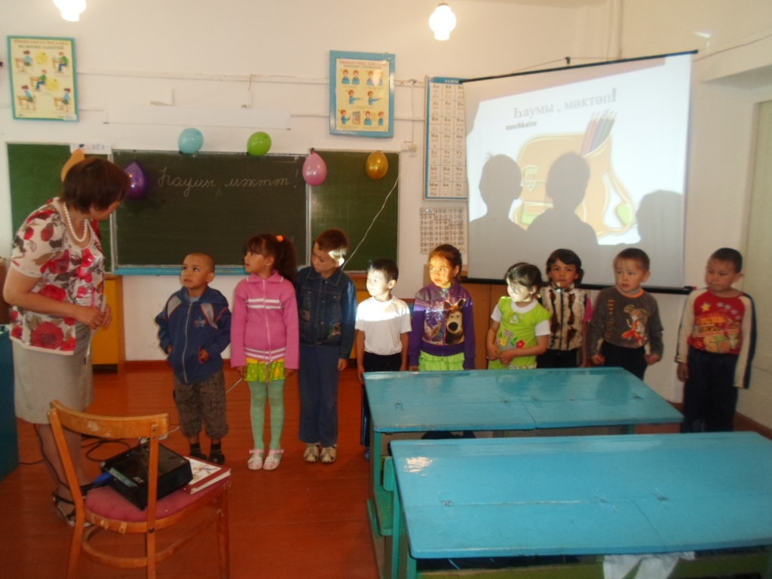

Slide 11
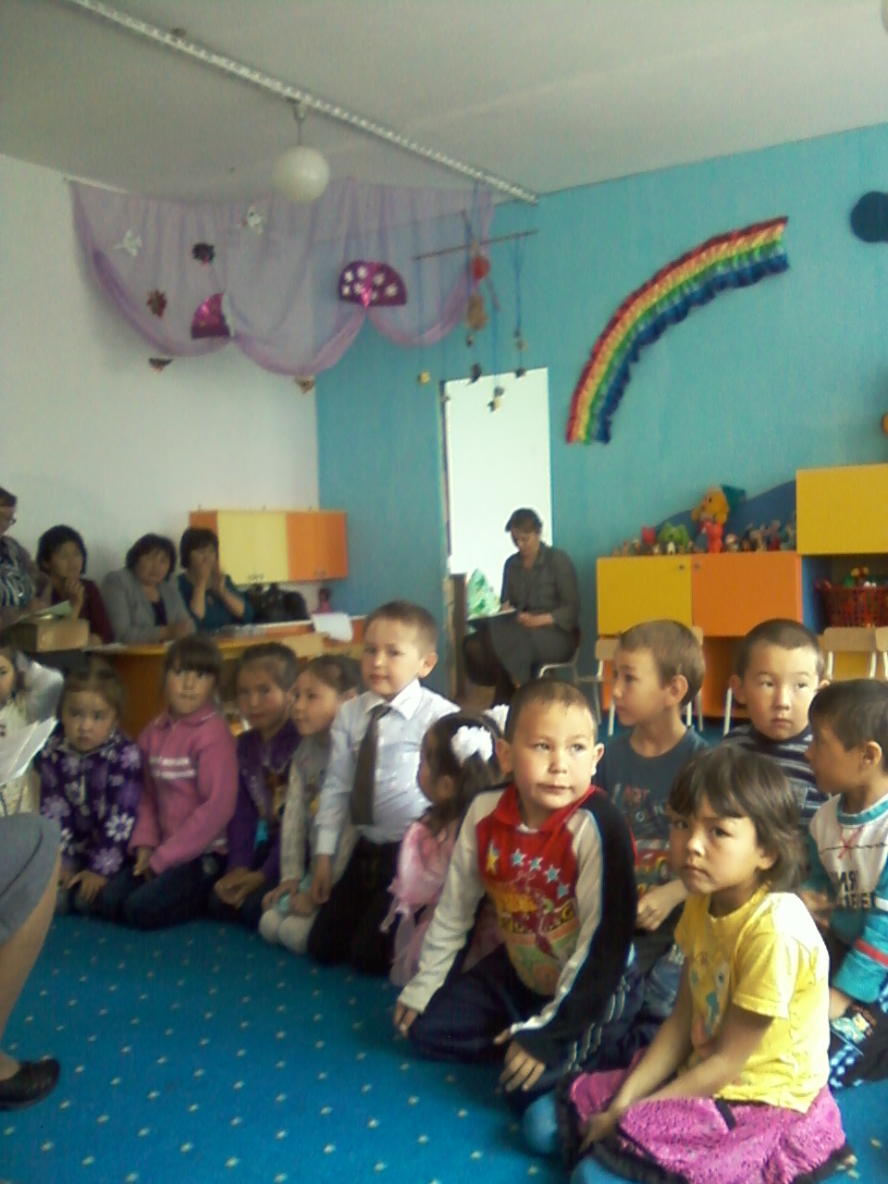

Slide 12
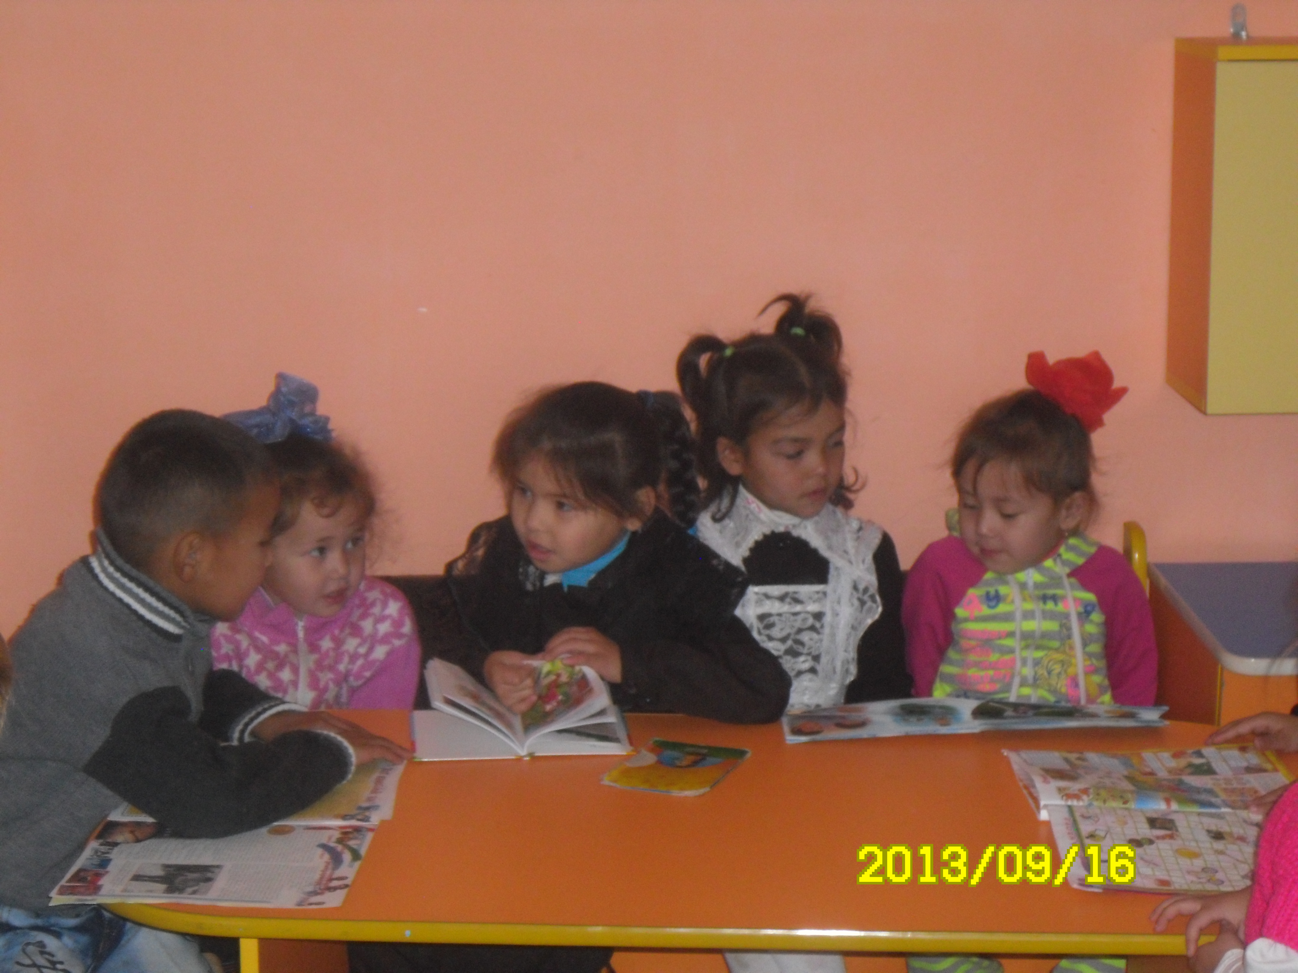

Slide 13
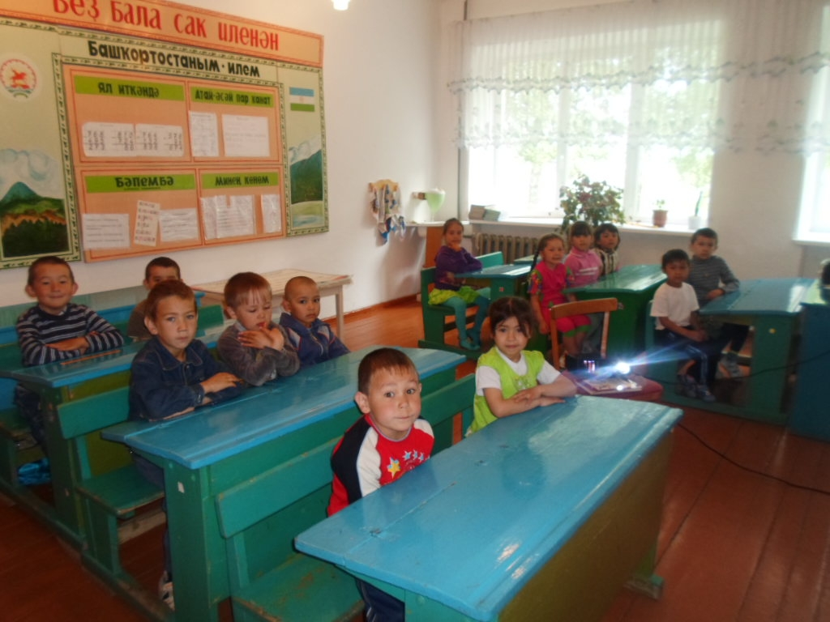

Slide 14
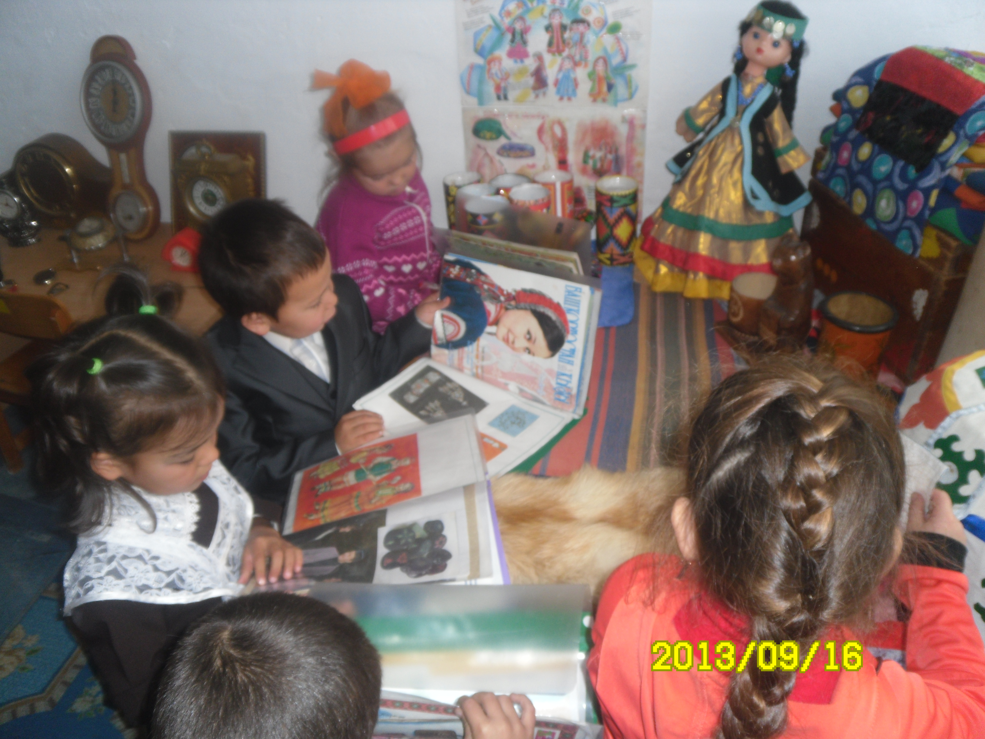

Slide 15
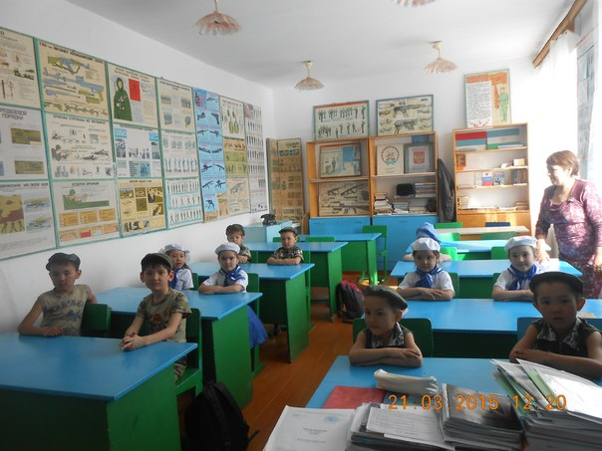

Slide 16
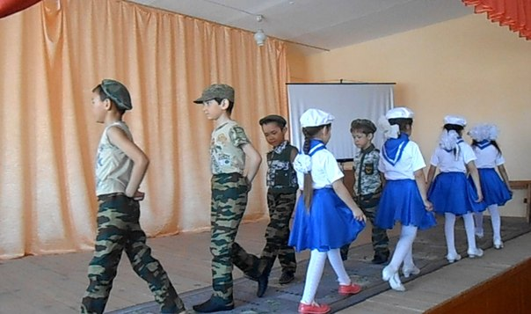

Slide 17


Slide 18


